Slide 1
Movability
Badea Sebastian - 341 C4
Echimenco Rareș - 343 C4
Văideanu Renata - 341 C4

Slide 2
Cuprins
IDEEA - ce este aplicația Movability?
NEVOIA - care este nevoia la care răspunde aplicația?
PERSONAS - cine sunt utilizatorii aplicației?
USER STORIES - ce vor utilizatorii de la aplicație?
SCENARII - cum vor folosi utilizatorii aplicația?
STORYBOARD - scenariul in imagini

Slide 3
IDEEA
Ce face?
oferă rute sigure persoanelor cu dizabilități spre locurile dorite
Cum se folosește?
pe telefonul mobil oferă asistență vizuală/audio
Unde se găsește?
Magazin Play

Slide 4
Nevoia
La ce ajută produsul?
să se deplaseze independent și în siguranță
să acceseze activități sociale și culturale
să exploreze orașele cu încredere

Slide 5
Statistici
Număr: Aproximativ 850.000 de persoane cu dizabilități în România (3,99% din populație); majoritatea locuiesc independent sau cu familia (Agerpres).
Venituri și transport: 37% dintre românii cu dizabilități au venituri mici, adesea bazându-se pe transport public accesibil (Comisia Europeană).
Privare economică: Persoanele cu dizabilități au un risc cu 13,3% mai mare de deprivare materială severă față de restul populației, cea mai mare diferență din UE (Comisia Europeană).
Tehnologie: 60% dintre persoanele cu dizabilități din UE au nevoie de tehnologie pentru a accesa servicii esențiale (Comisia Europeană).
Accesibilitate urbană: 555 instituții/asociații din România sprijină persoanele cu dizabilități, majoritatea fiind centre de reabilitare (CECCAR Business Magazine)

Slide 6
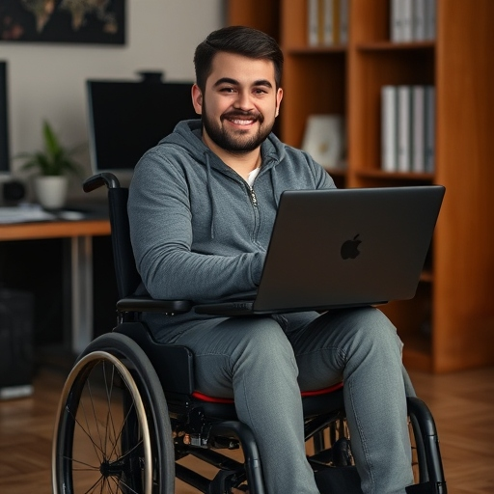
Personas - ION POPESCU
MOTIVAȚII
Independență – Dorința de a trăi pe cont propriu și de a se deplasa singur.
Productivitate și Eficiență – Soluții rapide și ușor de folosit pentru navigare urbană.
Incluziune și Accesibilitate – Dedicat schimbărilor care sprijină accesibilitatea pentru întreaga comunitate.
NEVOI
Informații Fiabile, în Timp Real Date actualizate despre rute accesibile și obstacole (ex. construcții, lifturi defecte).
Planificare Fără Efort Aplicație care generează rapid trasee fără trepte și identifică locuri accesibile, economisind timp.
Conexiune Socială Oportunitatea de a explora orașul și de a se întâlni cu prietenii în locuri prietenoase pentru utilizatorii de scaune cu rotile.
Vârstă: 29 ani
Locație: Bucuresti
Stadiu de viață: Necăsătorit, locuiește singur
Dizabilitate: Folosește un scaun cu rotile din cauza unei leziuni ale coloanei vertebrale
Job: Specialist IT în suport tehnic, muncă de la distanță

Slide 7
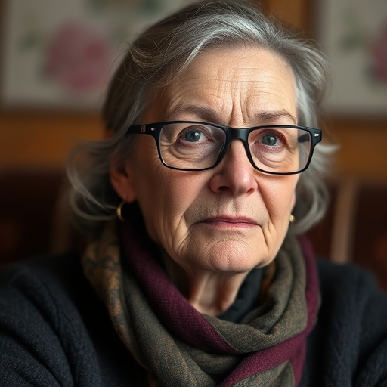
Personas - Ana Duta
MOTIVAȚII
Independență – Vrea să fie activă și autonomă, în ciuda pierderii vederii.
Conexiune cu familia – Își dorește rute sigure pentru a-și vizita nepoții și copiii.
Învățare continuă – Adaptează tehnologia pentru mobilitate și implicare socială.
Vârstă: 55 ani
Locație: Pitesti, Arges
Stadiu de viață: Căsătorită, copii adulți
Dizabilitate: Nevăzătoare legal
Job: Profesor pensionar, voluntar în comunitate
NEVOI
Navigare Vocală Detaliată – Ghidaj vocal în timp real pentru deplasare sigură în zone aglomerate.
Actualizări Fiabile – Informații precise despre închideri de străzi și modificări în transport.
Interacțiuni Sociale Accesibile – Locuri cu iluminare adecvată și suport auditiv pentru întâlniri cu prietenii și familia.

Slide 8
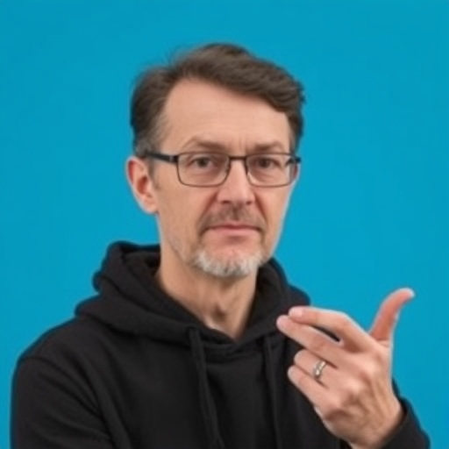
Personas - MIHAI TALPAN
MOTIVAȚII
Comunicare Eficientă – Acces la tehnologie pentru o comunicare fără bariere în viața personală și profesională.
Integrare Socială – Participare activă la evenimente, fără să se simtă izolat.
Carieră și Dezvoltare Profesională – Dedicat carierei de graphic designer și extinderii rețelei de clienți.
Vârstă: 40 ani
Locație: Cluj-Napoca
Stadiu de viață: Necăsătorit, locuiește cu un prieten
Dizabilitate: Surd, utilizează limbajul semnelor pentru comunicare
Job: Graphic designer freelance
NEVOI
Accesibilitate Digitală – Aplicații cu subtitrări precise și traducere din limbajul semnelor, mai ales în locuri publice.
Indicații Vizuale în Timp Real – Navigare urbană facilitată de indicații vizuale actualizate constant.
Spații Sociale Accesibile – Locuri cu suport auditiv, interpreți și sisteme de amplificare pentru o participare confortabilă la evenimente.

Slide 9
USER STORIES - ION POPESCU
Navigarea prin Oraș Ion a folosit aplicația Movability pentru a găsi rapid o rută accesibilă la un birou din centrul orașului, identificând clădiri cu lifturi funcționale și cafenele accesibile din apropiere.
Militant pentru Schimbare După ce a găsit rampa blocată la un restaurant, Ion a raportat problema prin Movability, iar restaurantul a făcut ajustările necesare.
Întâlnire Spontană cu Prietenii Cu ajutorul aplicației, Ion a verificat accesibilitatea unui restaurant și a confirmat că poate ajunge fără dificultăți, participând astfel la cină fără stres.

Slide 10
USER STORIES - ANA DUTA
Voluntariat la Școala Locală Ana a folosit Movability pentru a găsi rapid o rută alternativă, cu trotuare iluminate și treceri de pietoni sigure, primind ghidare vocală pe parcurs.
Vizitându-și Fiica Călătorind în cartierul fiicei, Ana a beneficiat de indicații detaliate și ghidare vocală, inclusiv informații despre intersecțiile cu semnale acustice.
Planificarea unei Ieșiri Seara Ana a verificat accesibilitatea unei piese de teatru în Movability, asigurându-se că are locuri accesibile și servicii de descriere audio înainte de a-și organiza ieșirea.

Slide 11
USER STORIES - MIHAI TALPAN
Participarea la o Conferință Profesională Cu Movability, Mihai a verificat accesibilitatea conferinței de design grafic, asigurându-se că are interpreți de limbajul semnelor și subtitrări în timp real.
Întâlnire cu un Client Nou Mihai a ales o cafenea accesibilă, echipată cu suport video pentru traducerea în timp real, ceea ce i-a permis o comunicare eficientă cu noul client.
Ieșire la Film cu Prietenii Folosind Movability, Mihai a găsit un cinematograf cu proiecții subtitrate și amplificare a sunetului, bucurându-se de film alături de prieteni fără să se simtă izolat.

Slide 12
SCENARII - ION POPESCU
Ion primește un mesaj pe WhatsApp despre o ieșire spontană la film.
Este preocupat că nu știe dacă poate ajunge la cinema.
Își amintește de Movability, care îi oferă o soluție de accesibilitate.
Aplicația îi generează un traseu detaliat, evidențiind zonele unde ar putea avea nevoie de ajutor.
Movability îi arată timpul estimativ până la destinație.
Ion confirmă că merge și Vlad, un prieten, se oferă să-l însoțească la cinema.

Slide 13
SCENARII - ANA DUTA
Ana, sociabilă și iubitoare de cultură, vrea să meargă la teatru cu prietenii.
Folosind Movability, află că teatrul are descriere audio și locuri speciale pentru persoanele cu dizabilități vizuale.
Ana își planifică traseul cu ajutorul aplicației, care îi indică trotuare sigure și semafoare sonore.
Movability îi oferă ghidare vocală precisă, menționând obstacolele întâlnite pe drum.
Ajunsă la teatru, Ana se bucură de spectacol fără dificultăți.
Mulțumită Movability, se simte integrată și împlinită, savurând timpul petrecut alături de prieteni.

Slide 14
SCENARII - MIHAI TALPAN
Mihai primește o invitație de la prieteni pentru a vedea un film împreună.
Se întreabă dacă va putea să se bucure de film, având nevoie de funcții pentru deficiențe de auz.
Verifică prin aplicație un cinematograf accesibil pentru persoanele surde.
Găsește un cinematograf potrivit și le propune prietenilor să meargă acolo.
Cumpără biletele și observă că acestea confirmă funcțiile de accesibilitate necesare.
În ziua filmului, Mihai se bucură de experiență alături de prieteni, relaxat și fericit.

Slide 15
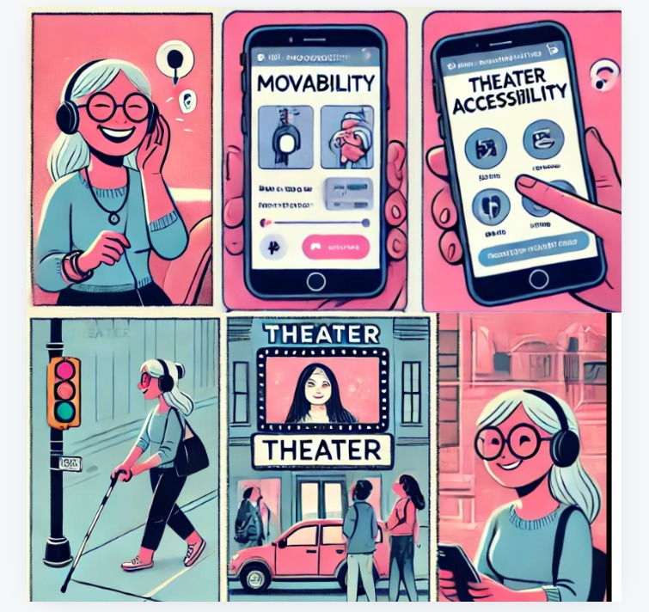
STORYBOARD

Slide 16
MULȚUMIM!

